Slide 1

用万用表检查电子元件的技巧
周吕文
（大连大学 物理科学与技术学院 物理学062）

Slide 2

万用表对常见电子元件的检测
1
二极管的检测
2
电容器的检测
3
电 感的检测

Slide 3
从元件到检测方法
元件
性质
检测方法
1
2
3

Slide 4

常见电子元件的性质
二极管具有单向导电特性，即正向导通，反向不导通
二极管
电容器能通过变化的电流，不能通过稳恒电流
电容器
电感对通过的变化电流产生阻抗，对稳恒电流不起作用
电 感

Slide 5
常见电子元件的检测方法
二极管
电容器
电 感
用欧姆档测试，将
两表棒分别接在待
测元件的两个电极
上，然后将表棒对
换再测量一次，若
两次阻值相差很大，
说明该电子元件可
能为二极管
用欧姆档测试，将
两表棒分别接在待
测元件的两个电极
上，若开始电阻很
小， 然后逐渐变大
最后变为无穷大，
说明该电子元件可
能为电容器。
用欧姆档测试，将
两表棒分别接在待
测元件的两个电极
上，若开始电阻很
大，然后逐渐变小
最后趋于0,说明该
电子元件可能为电
感。

Slide 6
检测黑箱现象
表笔
正 电源- 极
各接
线柱
1
2
3
4
负
电
源
+
极
测试瞬间有较
大偏转，然后
偏转逐渐减小
至无偏转
指针有一
定偏转。
1
——
无偏转
——
测试瞬间有较
大偏转，然后
偏转逐渐减小
至无偏转
测试瞬间有较
大偏转，然后
偏转逐渐减小
至无偏转
2
——
偏转到最大
测试瞬间有较
大偏转，然后
偏转逐渐减小
至无偏转
3
无偏转
——
无偏转
测试瞬间有较
大偏转，然后
偏转逐渐减小
至无偏转
测试瞬间有较
大偏转，然后
偏转逐渐减小
至无偏转
4
无偏转
——

Slide 7
各接线柱间存在的电子元件
各接
线柱
1
2
3
4
仅有纯电阻
（结合1-3现象）
仅有电容
（结合1-4现象）
1
——
有二极管
——
2
有电容
——
有电容
有二极管
3
仅有纯电阻
（结合3-1现象）
有二极管
——
有二极管
4
仅有电容
（结合4-1现象）
有二极管
有二极管
——

Slide 8
推导方法
1-3仅有纯电阻
1-4仅有电容
2-4间仅有二极管
1-2有二极管、电容
2-3有二极管、电容
2-4有二极管

Slide 9
结论（黑箱内电路图）
1
3
2
4

Slide 10
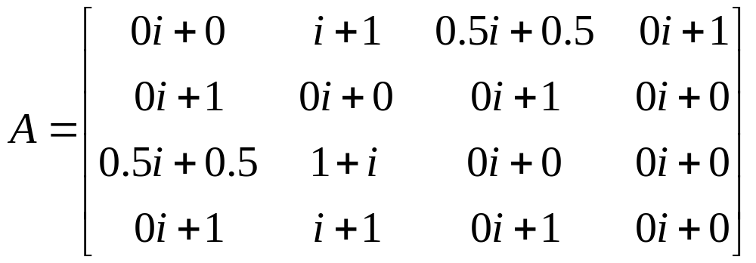
思考
可以把检测黑箱现象表示成矩阵：
这个矩阵很容易在Matlab表示出来，再设计
相应的算法，就可以把黑箱内的结构“算出来”。

Slide 11
Thank You !

Slide 12
检测黑箱现象
表笔
正 电源- 极
各接
线柱
1
2
3
4
负
电
源
+
极
测试瞬间有较
大偏转，然后
偏转逐渐减小
至无偏转
指针有一
定偏转。
1
——
无偏转
——
测试瞬间有较
大偏转，然后
偏转逐渐减小
至无偏转
测试瞬间有较
大偏转，然后
偏转逐渐减小
至无偏转
2
——
偏转到最大
测试瞬间有较
大偏转，然后
偏转逐渐减小
至无偏转
3
无偏转
——
无偏转
测试瞬间有较
大偏转，然后
偏转逐渐减小
至无偏转
测试瞬间有较
大偏转，然后
偏转逐渐减小
至无偏转
4
无偏转
——

